Slide 1

KHOA HỌC 5

Slide 2

Phần 1
CON NGƯỜI VÀ SỨC KHỎE

Slide 3

Tuần 1
Khoa học
Bài 1: Sự sinh sản
Bài 2, 3: Nam hay nữ? (tiết 1)

Slide 4
MỤC TIÊU
Nhận biết đặc điểm và vai trò của sự sinh sản
Nhận biết sự khác nhau về đặc điểm sinh lí của nam và nữ

Slide 5
KHỞI ĐỘNG

Slide 6

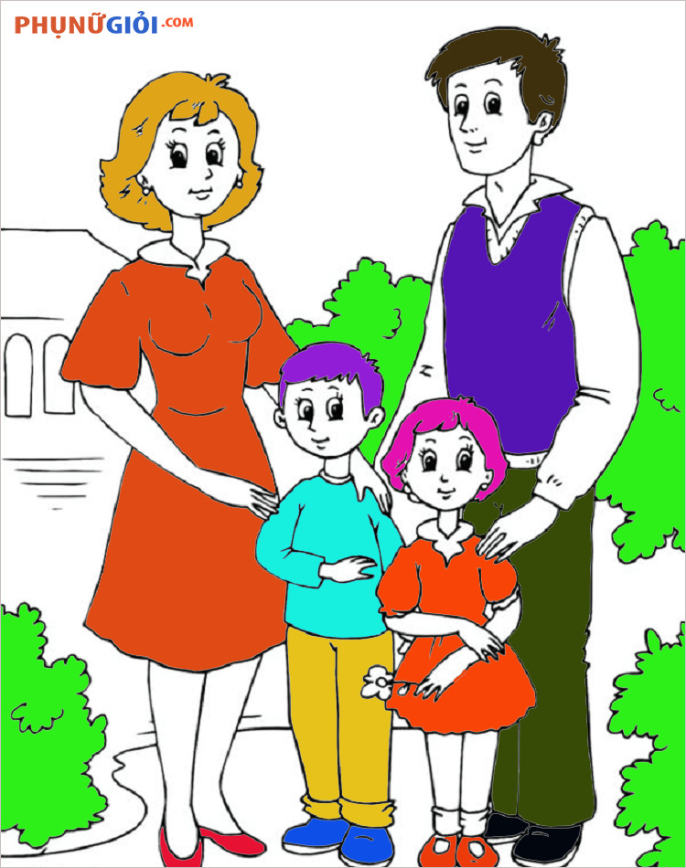
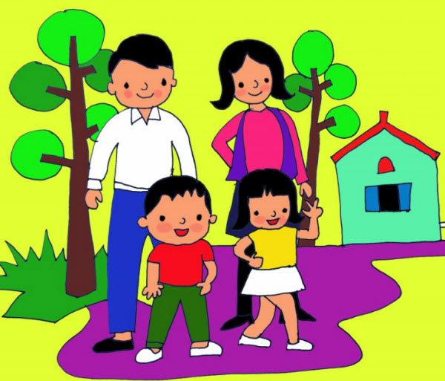
Trò chơi: Bé là con ai?

Slide 7
KHÁM PHÁ

Slide 8
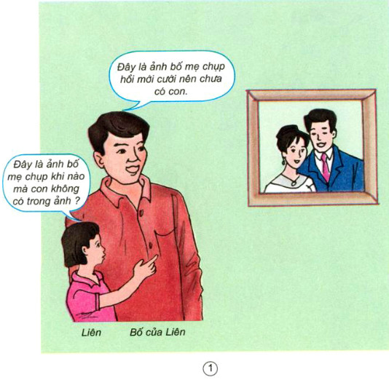
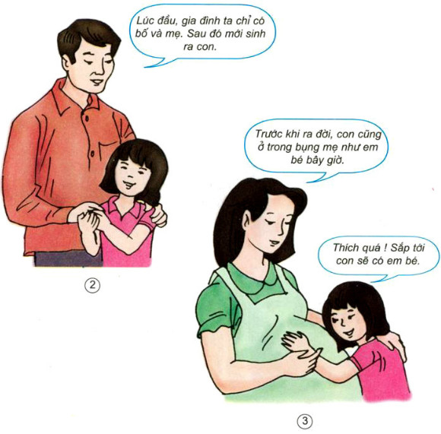
2
ba và mẹ.
Lúc đầu, gia đình bạn Liên có mấy người? Đó là những ai?
Hiện tại, gia đình bạn Liên có mấy người? Đó là những ai?
Sắp tới, gia đình bạn Liên có mấy người? Đó là những ai?
3
ba, mẹ và Liên.
4
ba, mẹ, Liên và em bé.

Slide 9
Mọi trẻ em đều do bố, mẹ sinh ra và có những đặc điểm giống với bố và mẹ của mình.

Slide 10
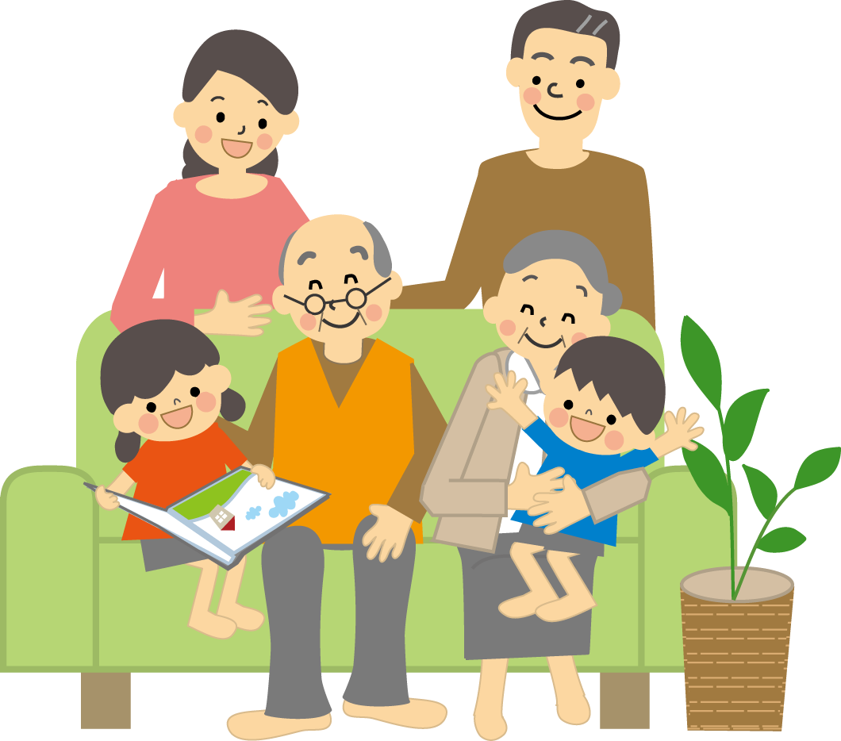
Hiện tại, gia đình em có mấy người?
Notes:
NOTE: To change images on this slide, select a picture and delete it. Then click the Insert Picture icon in the placeholder to insert your own image.

Slide 11
Nhờ có sự sinh sản mà các thế hệ trong mỗi gia đình, dòng họ được duy trì kế tiếp nhau.

Slide 12


1. Trong tranh có mấy bạn trai, có mấy bạn gái?
2. Nêu một vài điểm giống nhau và khác nhau giữa bạn trai và bạn gái?

Slide 13
Khi một em bé mới sinh, dựa vào cơ quan nào của cơ thể để biết đó là bé trai hay bé gái?
Cơ quan tuần hoàn
Cơ quan tiêu hóa
Cơ quan sinh dục
Cơ quan hô hấp

Slide 14
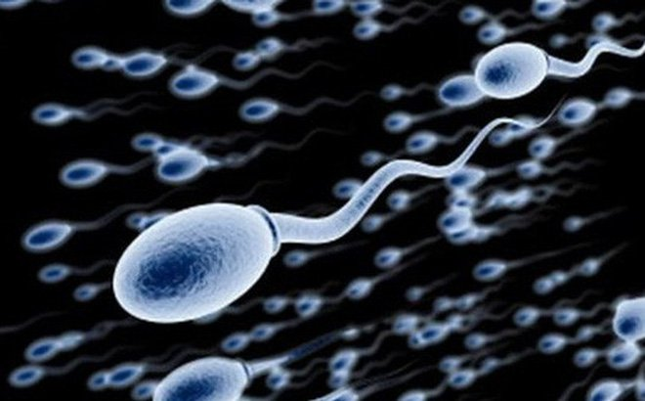
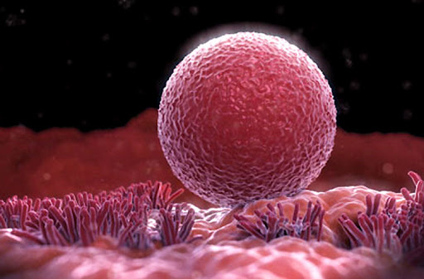
Một số điểm khác biệt giữa nam và nữ về mặt sinh học:
Nam | Nữ
Có râu | Có kinh nguyệt.
Cơ quan sinh dục tạo ra tinh trùng. | Cơ quan sinh dục tạo ra trứng.

Slide 15
Ghi vở
Bài 1: Sự sinh sản
- Mọi trẻ em đều do bố, mẹ sinh ra và có những đặc điểm giống với bó, mẹ của mình.
Nhờ có sự sinh sản mà các thế hệ trong mỗi gia đình, dòng họ được duy trì kế tiếp.
Bài 2: Nam và nữ (tiết 1)
Sự khác nhau giữa nam và nữ về đặc điểm sinh dục
- Khác nhau cơ bản về cấu tạo và chức năng của cơ quan sinh dục.

Slide 16
VẬN DỤNG
Trong lớp em có bao nhiêu bạn nam, bao nhiêu bạn nữ? Điều gì giúp con biết điều đó.

Slide 17
Dặn dò
Học thuộc ghi nhớ trang 9/SGK
Xem trước bài “Nam hay nữ (tiết 2)” và “Cơ thể chúng ta được hình thành như thế nào?”

